Slide 1
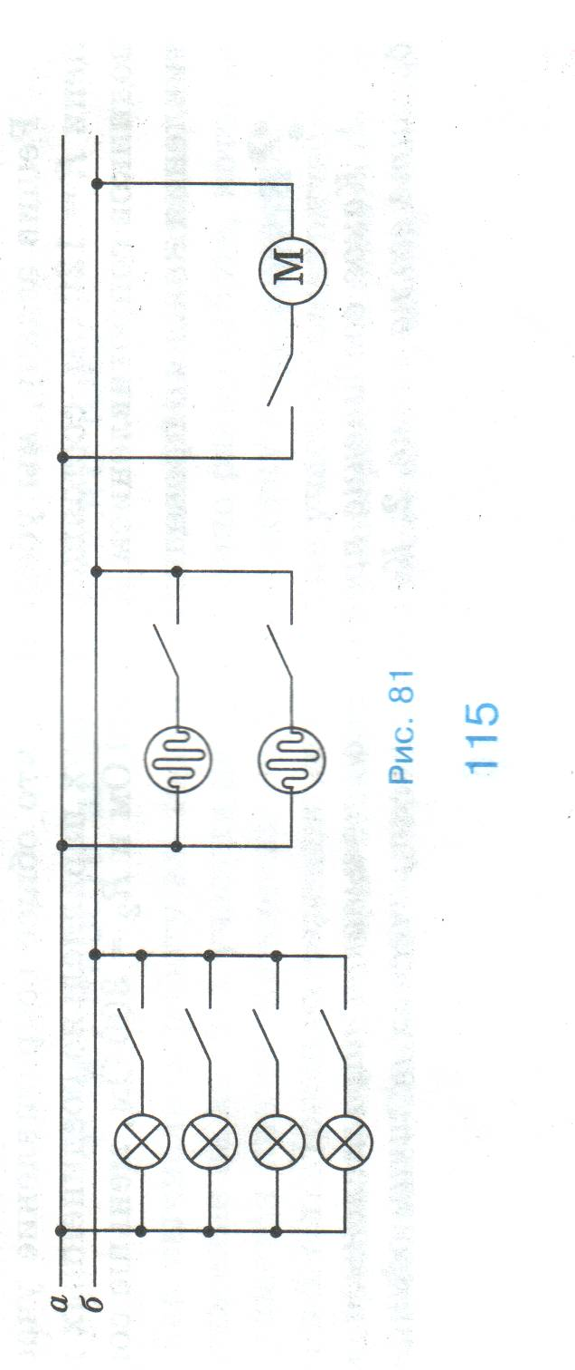
ОК11
Последовательное и параллельное соединение проводников (§48,49)
Iобщее =I1=I2
Uобщее =U1+U2
Rобщее =R1+R2
UAB=U1=U2
IAB=I1+I2
R1*R2
RAB=
R1+R2
Где такое подсоединение встречается?
Рассмотри внимательно!

